Slide 1
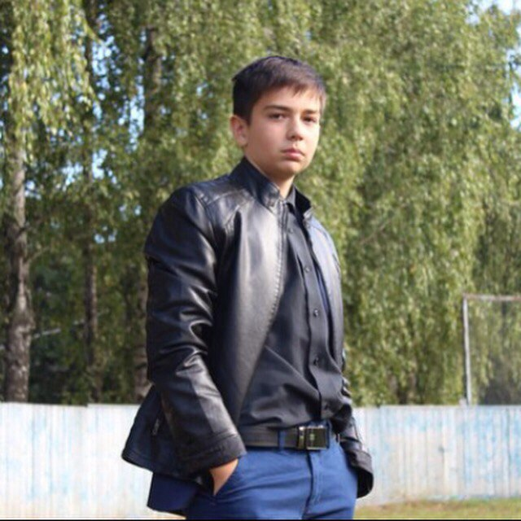
Проект “Парк чист”
Координатор проекта
Казаковцев Никита
Телефон:89872628970
Почта:nkazakovtsev@inbox.ru

Slide 2
Цель: убрать Мусор из парков и улучшить экологию парков.

Slide 3
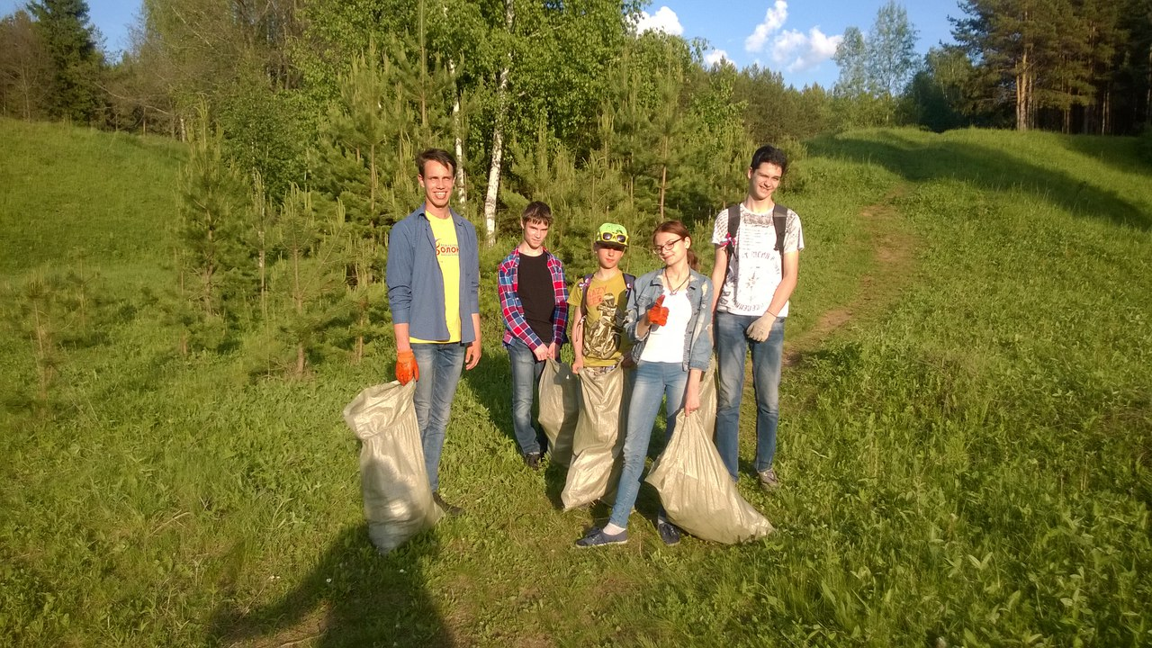
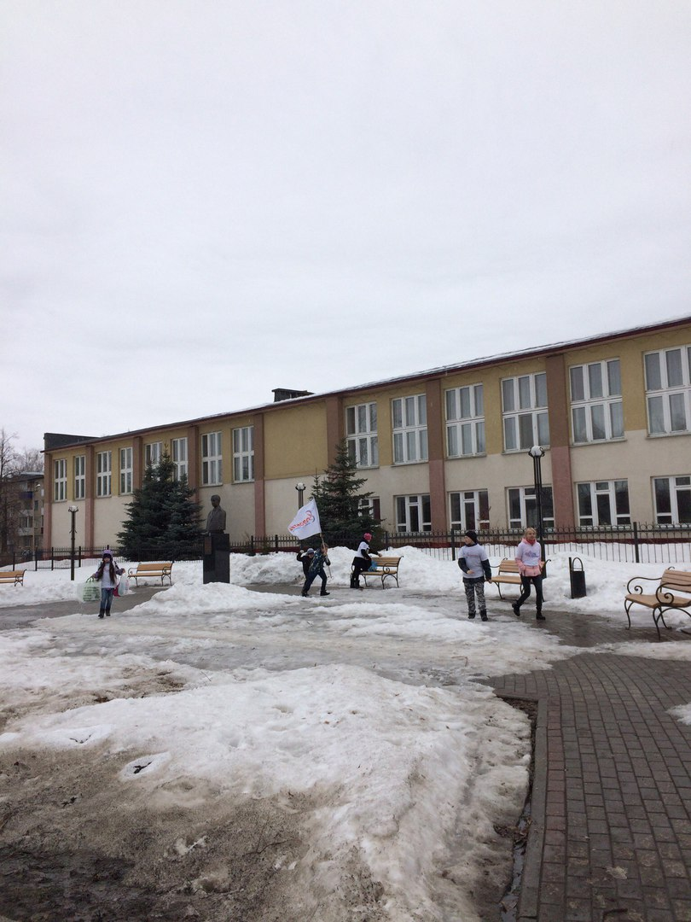
Реализация Проекта
Все проводиться все рады!

Slide 4
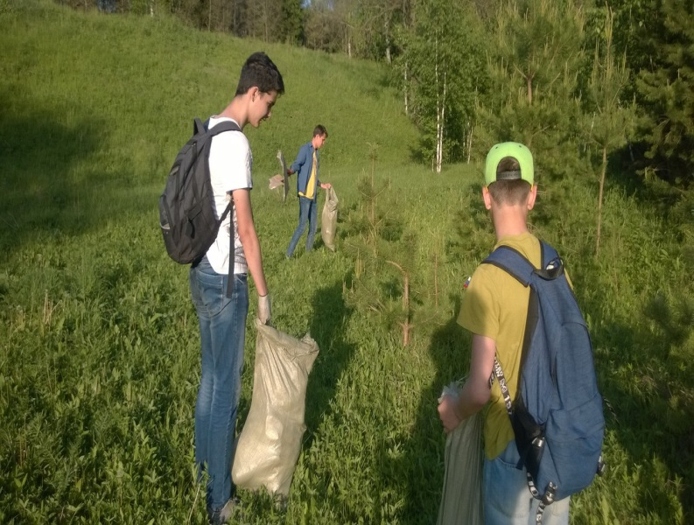
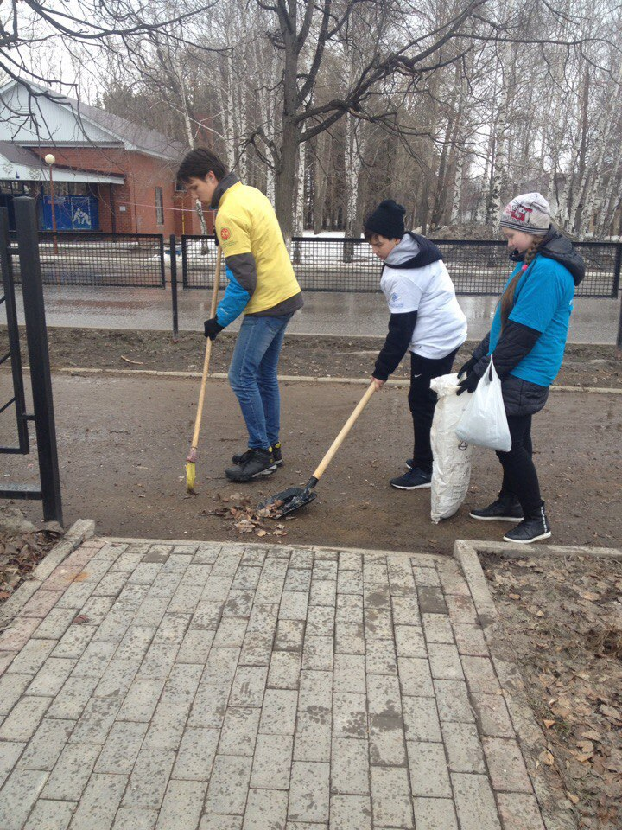
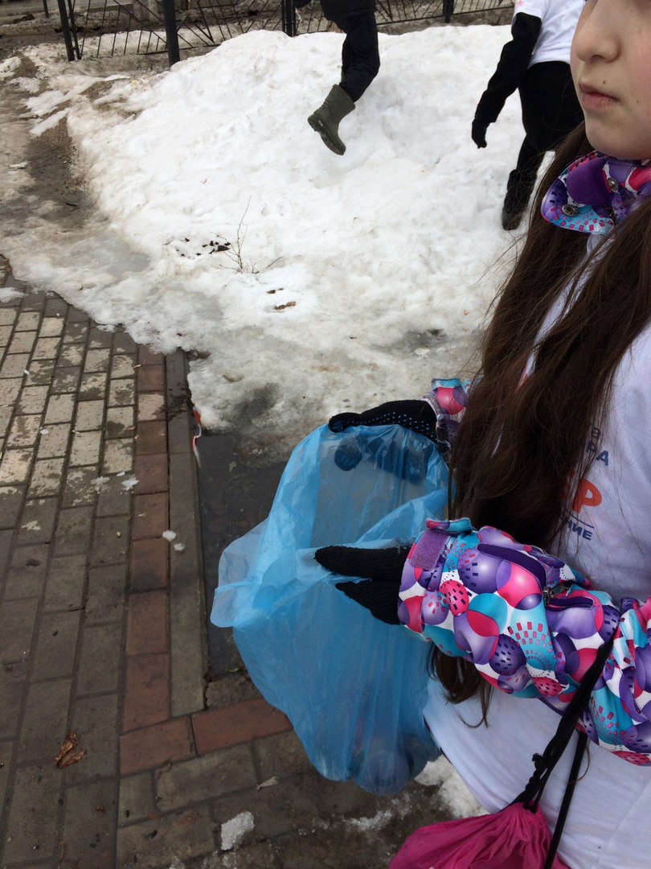
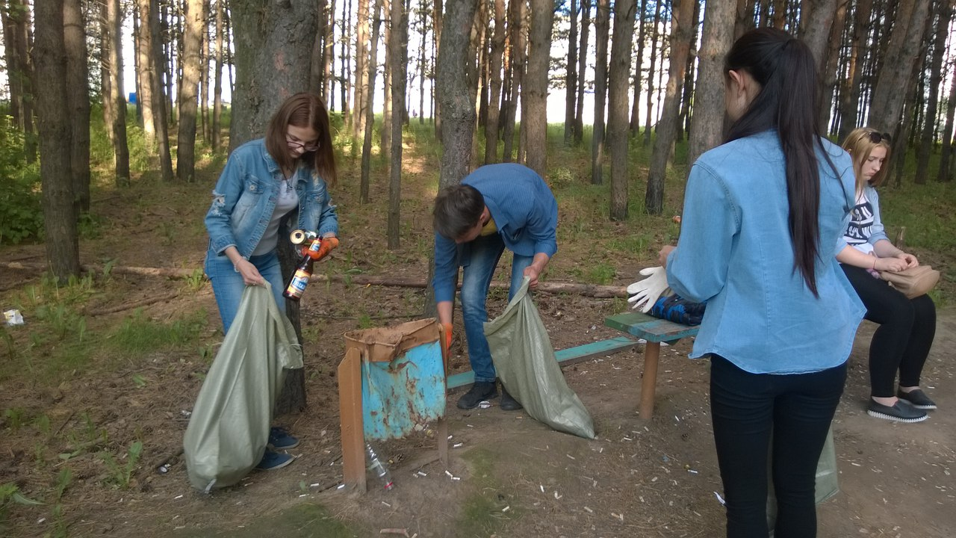
Улучшаются экологически условия

Slide 5
Спасибо за внимание!

